Slide 1
おかえりなさい！
君のふるさと、僕のふるさと、
そしてあなたのふるさと！
浦戸桂島
おかえりなさい！
幸せの黄色い花が咲き乱れる浦戸桂島
一般社団法人浦戸夢の愛ランド

Slide 2
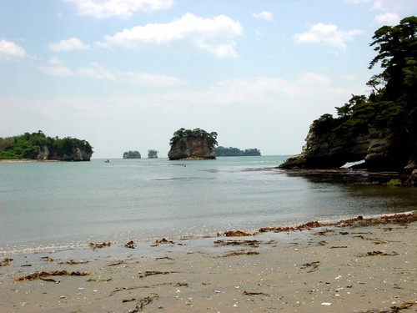
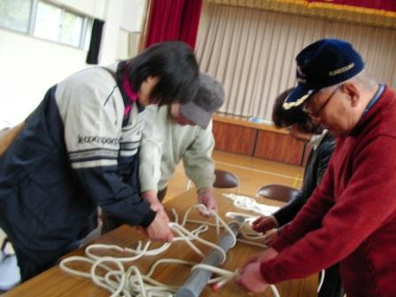
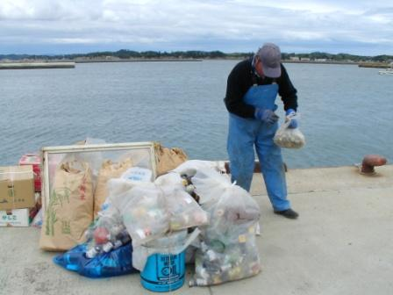
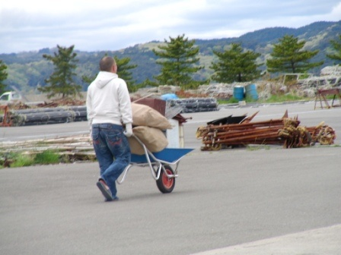
一般社団法人 浦戸夢の愛ランド
皆が一人のために、一人が皆のために、
出来ない人を、出来る人が助ける。
昔のような相互扶助の精神「結い」に学ぶ。

Slide 3
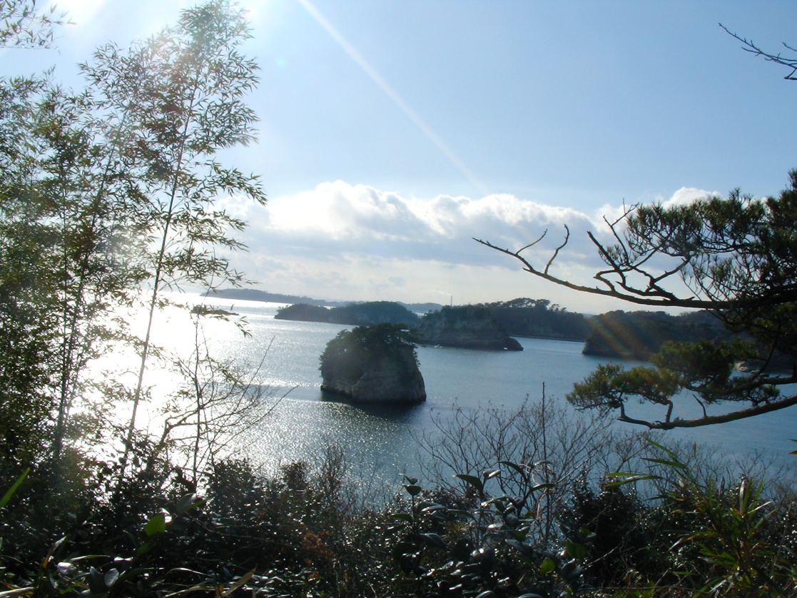
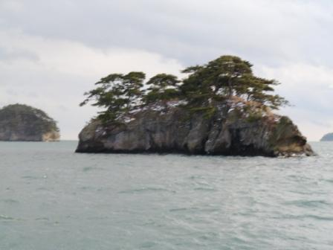
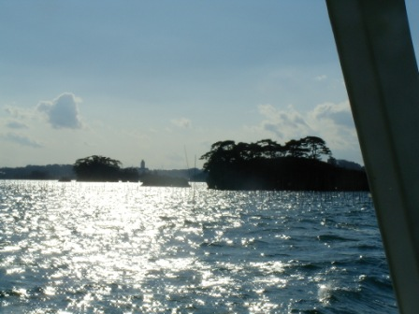
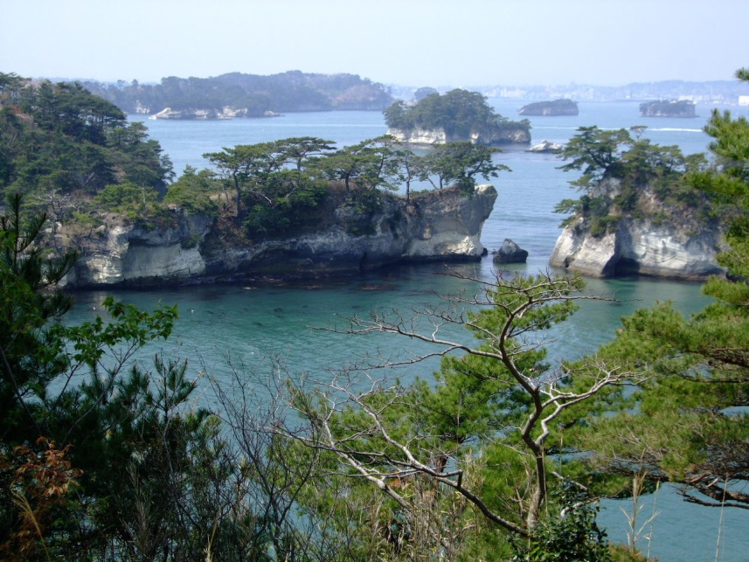
日本三景松島湾に浮かぶ島々

Slide 4
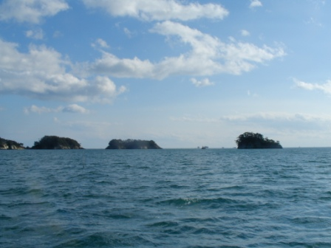
風光明媚な風景とゆっくり流れる時間
おおらかな海原に 点在する島々
多くの賢人も愛した 郷愁誘う日本三景
その松島湾に浮かぶ 浦戸諸島の
ゆっくりゆっくり流れる時間と、自然を愛でつつ
身も心も癒して頂くのが ふるさと愛ランド
季節が織り成す潮騒と頬を通り過ぎる潮風に
ゆったり、のんびりお過ごしください。

Slide 5
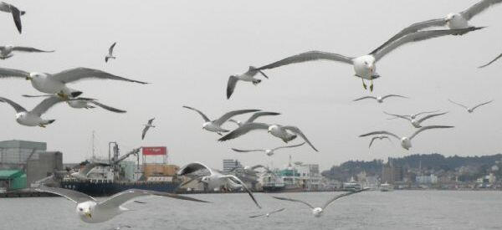
黄色い花が咲き乱れる。幸せを呼ぶ！夢の愛ランド
環境共生型の体験型観光を軸とした社会課題の解決と持続性ある、ふるさと復興･発展につなげる。
家族旅行、修学旅行や課外活動先として旅行会社や教育機関への売り込みなど、継続的な収入が得られる仕組みにつなげ、島のコミュニティと自立を図るソーシャルビジネスの新しいモデルを創出する。
★浦戸桂島のおじいちゃん、おばあちゃん
・日本中、世界中に子供や孫ができる。
・子供たちが帰ってくる日が待ち遠しくなる。
・一緒に食卓を囲んで話が出来る。
・観光収入により、島に雇用が生まれる。
★ふるさと島民になる子供や孫
・どんな人でも安心して帰れる田舎ができる。
・本当の親、子、孫のように気兼ねなく
甘えられる。
・都会で疲れた心を島の優しさで癒される。
・観光では味わえない島の暮らしを堪能でき
る。

Slide 6
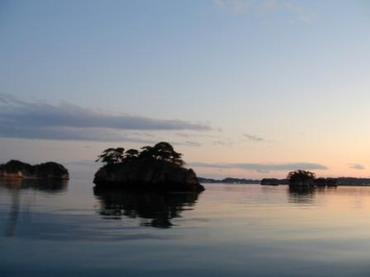
「ふるさと島民」登録制度とは？
◆復興支援「ふるさと島民」登録制度とは…
故郷は日本人の誰もが持っている心のよりどころである。つまりどんな我儘でも抱き取ってくれる母親のように、慣れ親しんだ自然や人間関係に、安心して甘えられる場所、それが浦戸諸島桂島です。
お盆、お正月をはじめ１年中、ご自分の好きなとき、いつでも自由にご自分の故郷として帰省できます。島ではみなさんを本当の子ども、孫として「お帰りなさい！」と迎えます。
☞東日本大震災で壊滅的被害を受けた、松島湾に浮かぶ浦戸諸島の復興のため「ふるさと島民」として登録していただく。
☞「ふるさと島民」登録制度 ⇒１口 １万円 (１口以上何口でも出来ます)
☞登録者に「浦戸桂島ふるさと島民認定書」と「ふるさと島民カード」をお送
り致します。いつでも「ふるさと島民」として１回帰省できます。
◆お申込みはホームページ及び裏面のお葉書でお名前、住所、連絡先をお知らせ
ください。
☞登録料金の振り込み先
・七十七銀行 旭ヶ丘支店 口座(普)5303702 浦戸夢の愛ランド
・郵便振替口座 02220-2-109911 浦戸夢の愛ランド

Slide 7
浦戸桂島の年間行事とお楽しみ
月別 | 行事予定 | 花と食材
１月 | 初日の出ご来光に祈願 | 椿、牡蠣、海苔、ワカメ
２月 |  | スイセン、牡蠣、海苔、
３月 | スイセンサミットふるさと愛ランド大会(10日) | スイセン、
４月 | 菜の花まつり(4/29～5/6) | 菜の花
５月 | ヒマワリの種まき | 白魚
６月 | 食用ホオズキの定植祭
７月 | スイセン球根掘り上げ | ハマナシ、ひまわり
８月 | 夏祭り花火大会(13日) | ひまわり
９月 | 菜の花の種まき、食用ホオズキ狩り | アナゴ釣り
10月 | スイセンの植込み | コスモス、アナゴ釣り
11月 | 牡蠣まつり、 牡蠣剥き、海苔敷き
12月 | 牡蠣剥き、海苔敷き | ワカメしゃぶしゃぶ
※アイナメ、メバル、カレー等のお魚は年間通してあります。

Slide 8
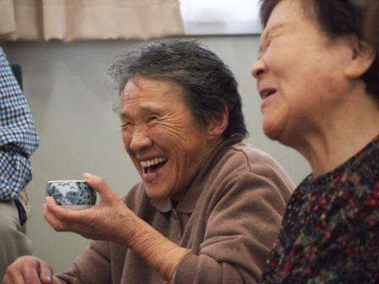
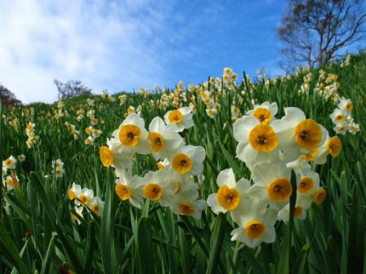
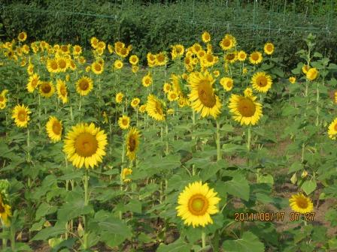
幸せの黄色い花が咲き、 笑顔が咲き乱れる！浦戸桂島
〒985-0192宮城県塩竈市浦戸桂島字鬼ヶ浜17-5
一般社団法人 浦戸夢の愛ランド
電話 090-4880-6896
ホームページ：http://浦戸夢の愛ランド.com
E-メール ：ka.mi.2081@movie.ocn.ne.jp

Slide 9
「ふるさと島民」に申込みします。
◇お申込み 口
◇ご送金 円
◇メッセージ
ご住所
御名前
お電話
E-メール：
おかえりなさい！

